Slide 2

在Intel SGX环境下实现Rust原生std支持
by Kevin Wang
presented by Shelven Zhou
2022.7.31

Slide 3

Shelven Zhou
Lead Researcher @ Phala Network
Ph.D. Software Engineering
mailto: shelvenzhou@phala.network

Slide 4

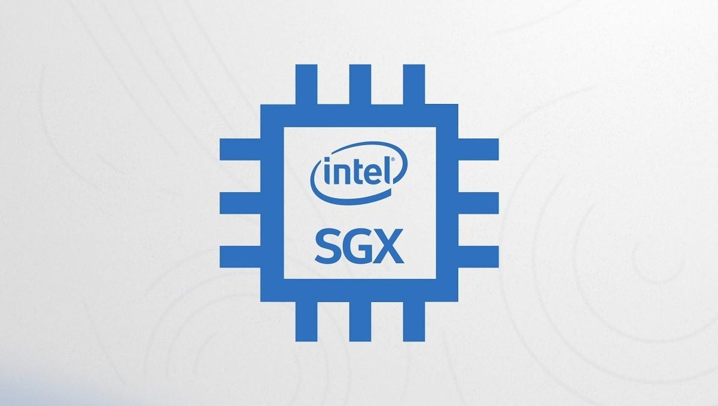




Phala Network
Web3 计算云服务
基于Secure Enclave的可信计算节点
状态保密
高性能
高并发
基于链下计算模型的Fat Contract
零延迟
网络访问能力
Codebase: https://github.com/Phala-Network/phala-blockchain
Try Fat Contract: https://github.com/Phala-Network/oracle-workshop

Slide 5




Intel SGX 简介
Secure Enclaves (Trusted Execution Environment, TEE)
基于CPU的
信任
Hardware
Secure Enclave
基于硬件的
内存加密
DApp
DApp
DApp
Encrypted RAM
保密性 +
正确性

Slide 6
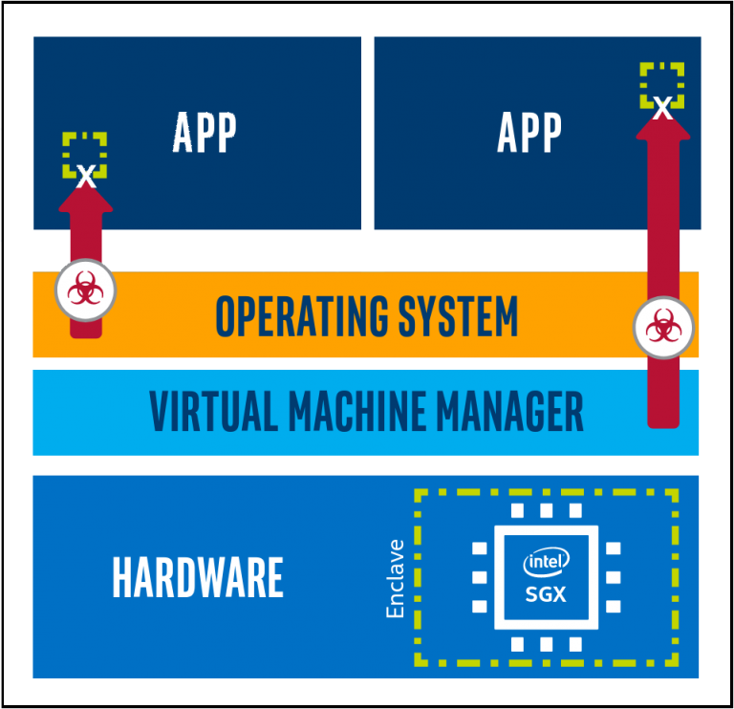
Intel SGX 简介
SGX程序不信任操作系统
窃取文件存储？
劫持网络请求？
虚假系统时间？
Rust在SGX内开发的核心问题
没有完整的libc
无法正常使用Rust标准库

Slide 7
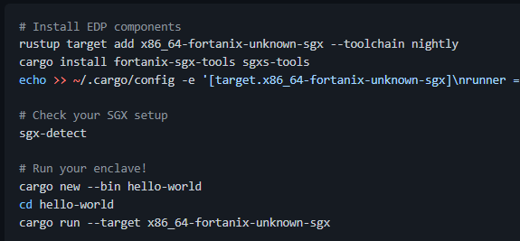
Rust in SGX 解决方案
Rust SGX SDKs
Fortanix
优点：易用，无需修改程序源码
缺点：安全性无法保障
标准库函数建模不完备
一些问题到运行时才能发现
Teaclave SGX SDK
优点：安全
缺点：更大的移植工作量
需要修改源码
难以测试

Slide 8
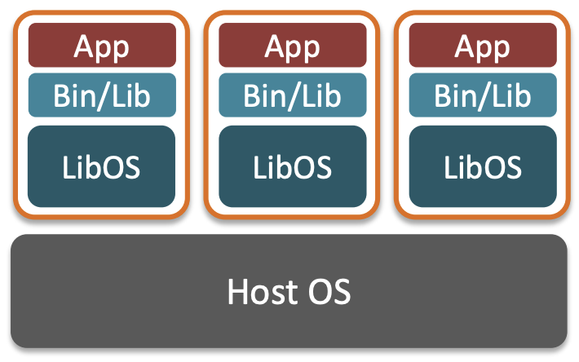
Rust in SGX 解决方案
LibOS
Gramine (former Graphene)
Ali Occlum

Slide 9
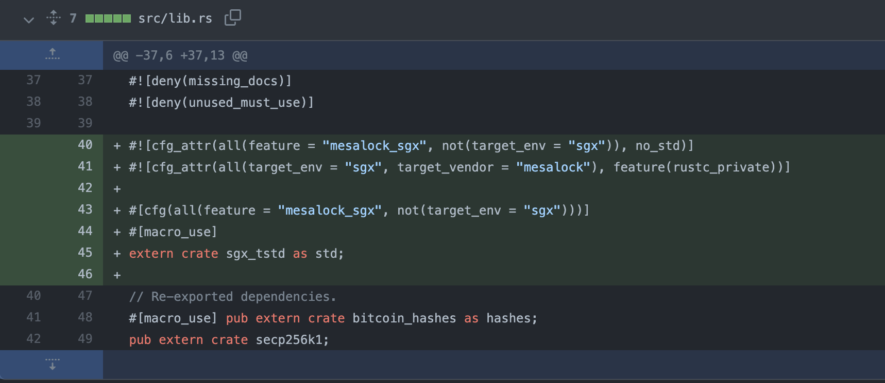
Teaclave 移植示例
移植rust-bitcoin
替换Rust std

Slide 10
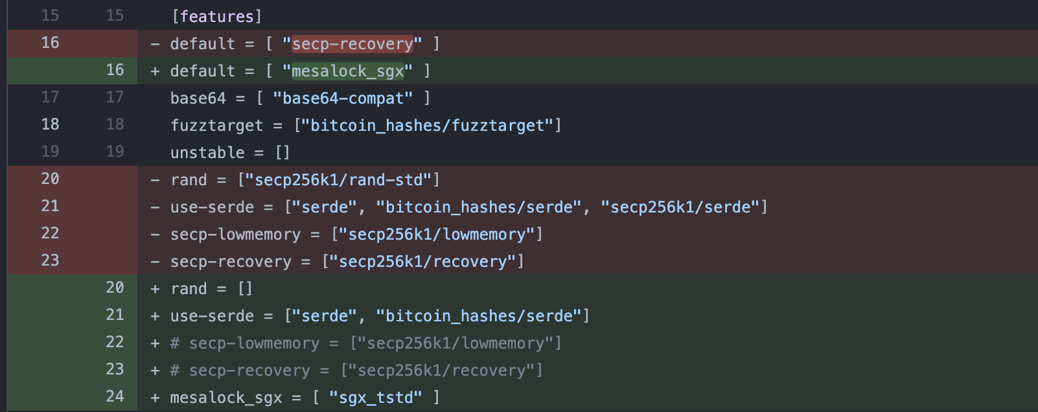
Teaclave 移植示例
移植rust-bitcoin
替换Rust std
修改features

Slide 11
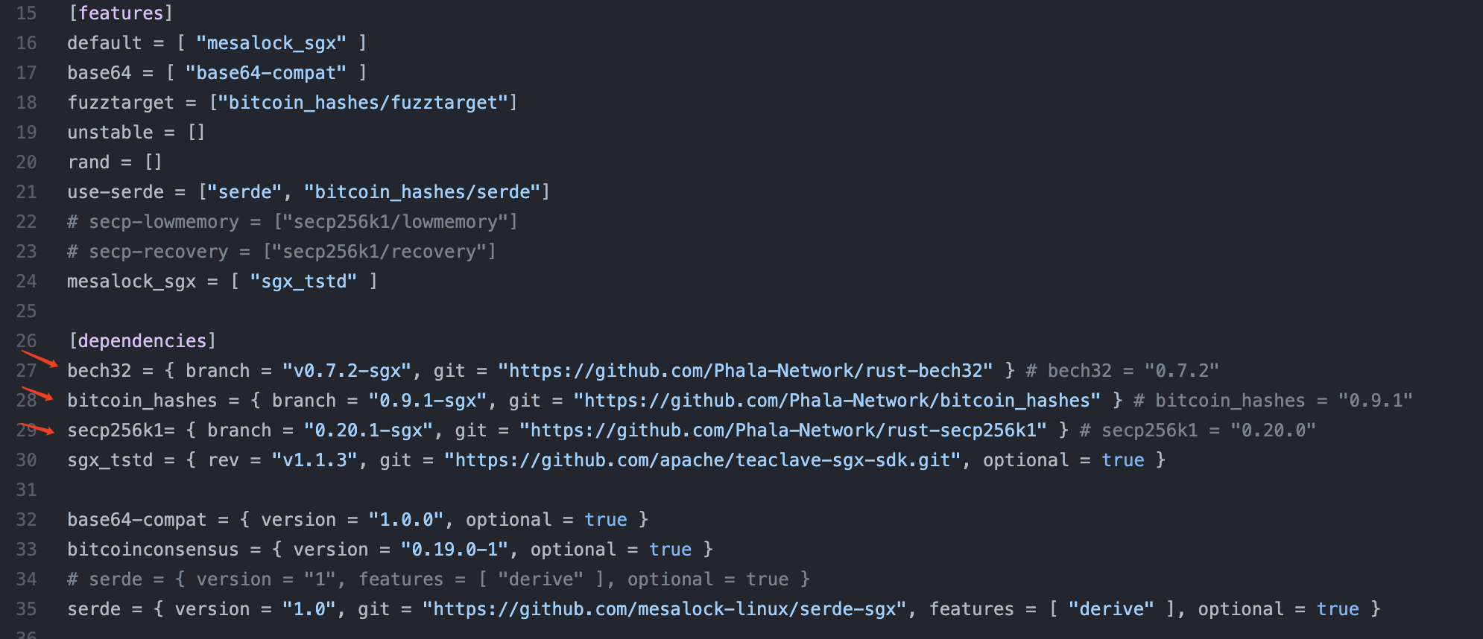
Teaclave 移植示例
移植rust-bitcoin
替换Rust std
修改features
递归处理依赖

Slide 12
缺点
巨大的移植工作量
Phala runtime 包含1000+ crates
安全问题
上游更新需要手动跟随
单元测试
cargo test 编译不会替换std
可扩展性
未来支持更多的TEE硬件方案

Slide 13
目标
在SGX内实现Rust原生std支持
不修改应用源码，而通过编译
定制敏感行为控制
文件读写
网络请求
…

Slide 14
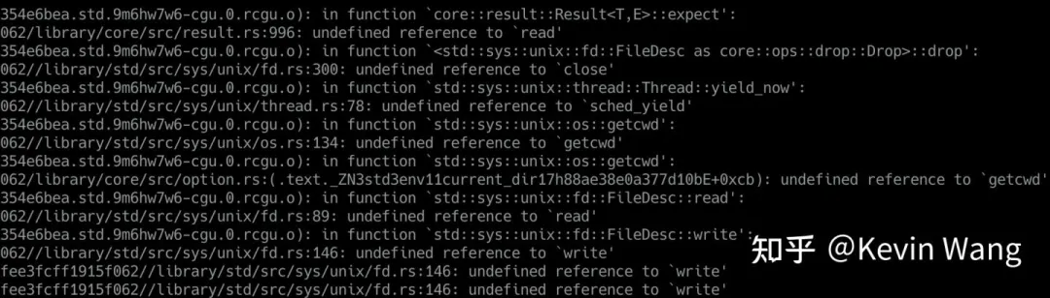
核心问题
SGX内的libc不完整，无法满足Rust标准库的需求

Slide 15
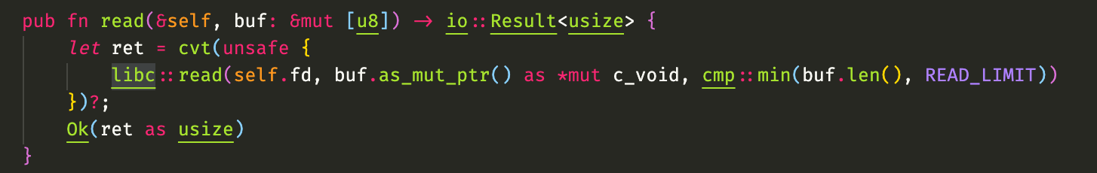
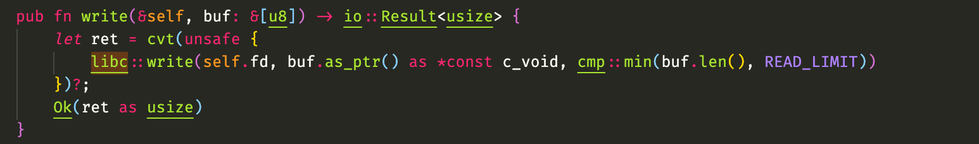
Rust标准库代码示例
filepath: rustlib/std/src/sys/unix/fd.rs

Slide 16
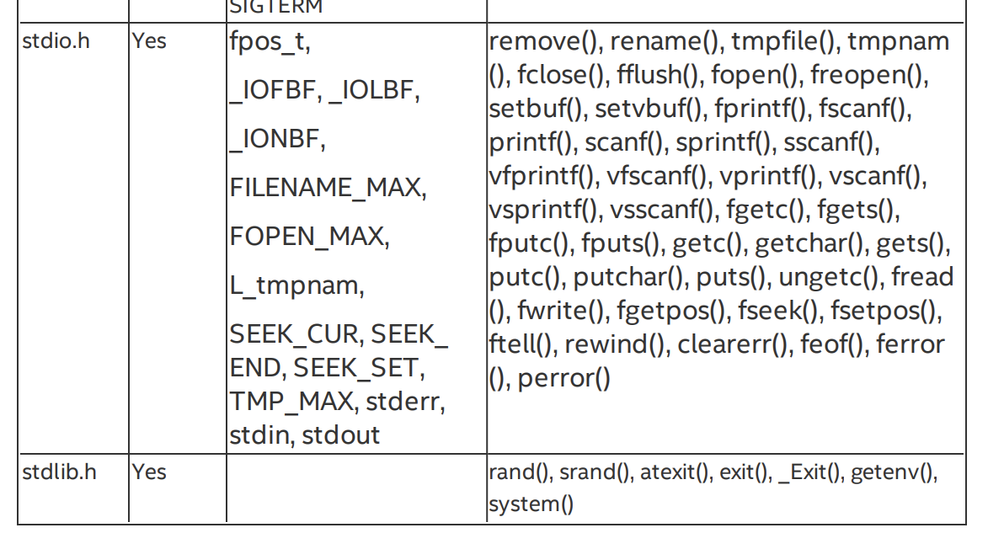
Intel SGX libc
Unsupported C Standard Functions
Rust stdlib
link read()
✔
✘
libc
SGX libc
Ref: https://download.01.org/intel-sgx/linux-2.6/docs/Intel_SGX_Developer_Reference_Linux_2.6_Open_Source.pdf

Slide 17
解决方案
将Teaclave SGX SDK包装为一个较为完整的libc供标准库使用
Teaclave现状
对于Intel libc支持的接口
提供了Rust封装
对于Intel libc不支持的接口
通过ocall调用真正的系统接口
Rust stdlib
link read()
✔
Phala libc
Abstraction
Gramine libOS
SGX libc
Customization Rules

Slide 18
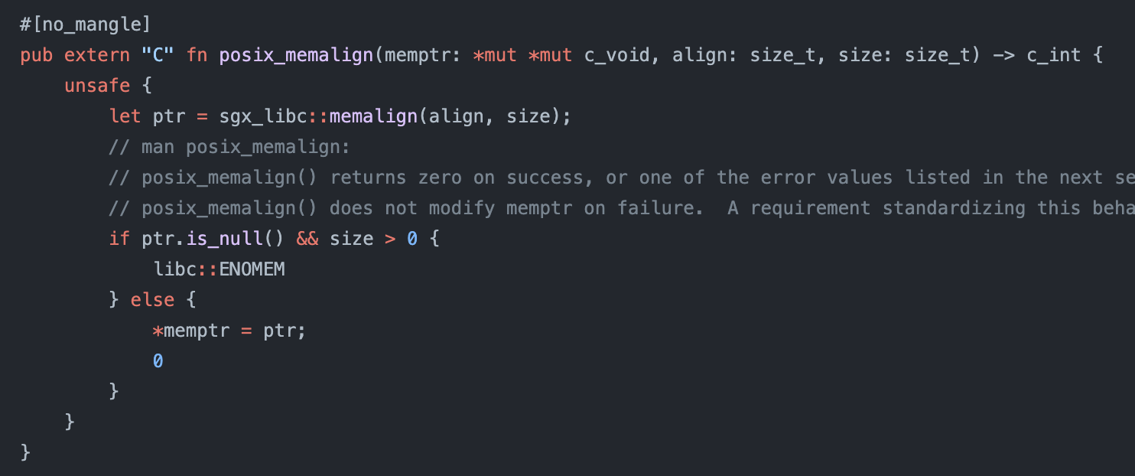
Phala libc Hacks
https://github.com/Phala-Network/phala-blockchain/blob/master/standalone/pruntime/enclave/src/libc_hacks.rs

Slide 19
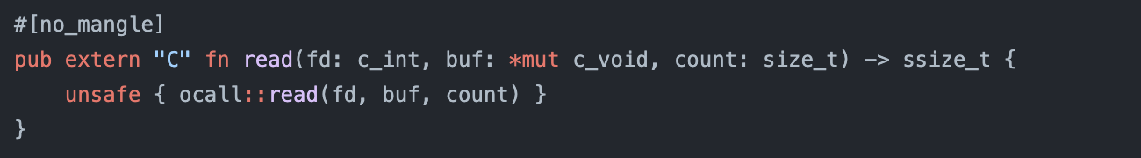
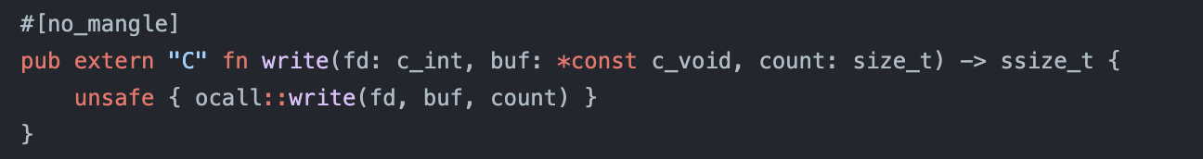
Phala libc Hacks
https://github.com/Phala-Network/phala-blockchain/blob/master/standalone/pruntime/enclave/src/libc_hacks.rs

Slide 20
多stdlib共存
两个stdlib实现
Rust stdlib
Teaclave sgx_tstd
Rust language item冲突
Ref: Rust Tidbits: What Is a Lang Item? - In Pursuit of Laziness
解决方案
修改sgx_tstd，去掉language item

Slide 21
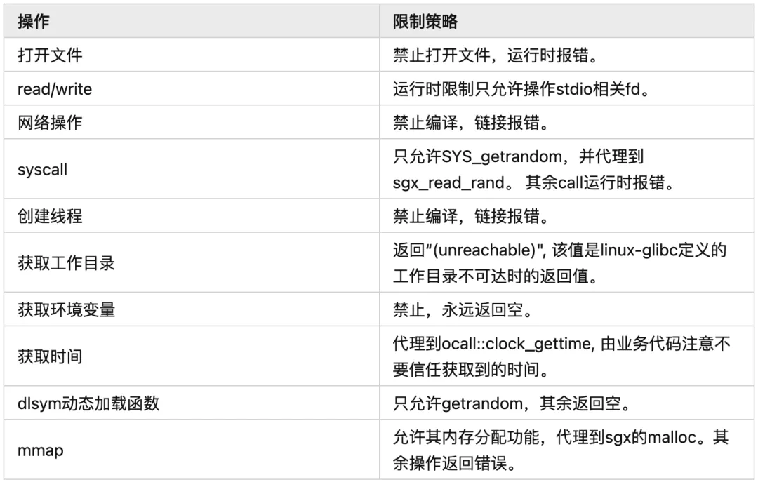
自定义行为控制

Slide 22
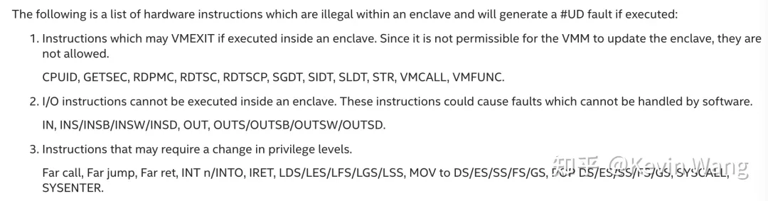
运行时错误排查
现象：使用SGX HW模式执行时，rand::thread_rng()崩溃
原因：其中使用了SGX硬件禁止的 CPUID 指令

Slide 23
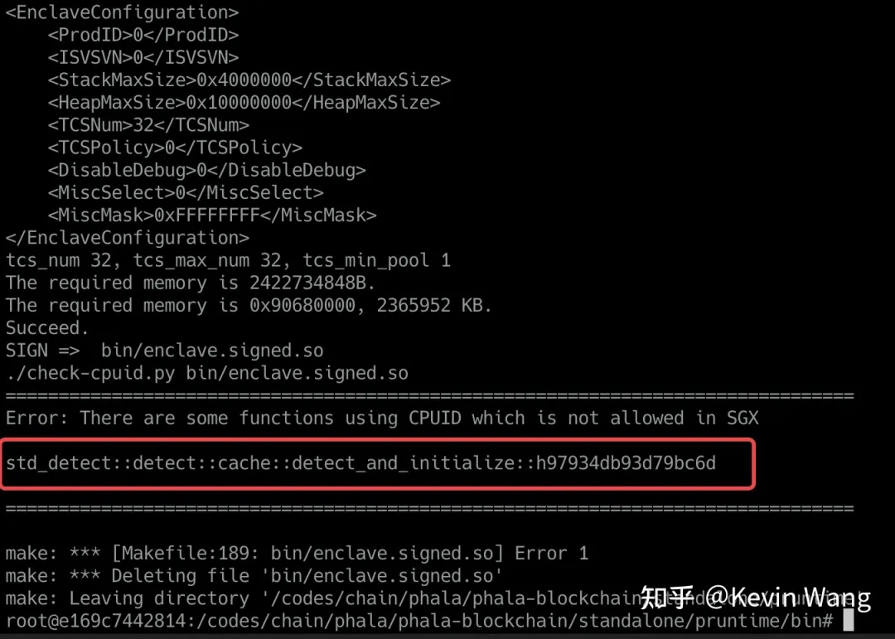
运行时错误排查
解决方案：
编译后检查汇编指令

Slide 24
更多资源
专栏文章：在Intel SGX环境下实现Rust原生std支持- 知乎
关于Phala Network
https://www.phala.network/
https://wiki.phala.network/
Discord Server
https://discord.com/invite/phala
mailto: shelvenzhou@phala.network

Slide 26
请输入正文
请输入正文
请输入正文
请输入正文
请输入正文
请输入正文
………………………………………………………………………………………………..
………………………………………………………………………………………………..
………………………………………………………………………………………………..
………………………………………………………………………………………………..
………………………………………………………………………………………………..
………………………………………………………………………………………………..
1
3
5
7
9
11

Slide 27
Rust china Conf
Title 1
请输入正文
请输入正文
Title 2
请输入正文
请输入正文

Slide 28
Rust china Conf
Title 1
Title 1
Title 1
Rust China conf 2021 Rust China conf 2021 Rust China conf 2021Rust China conf 2021 Rust China conf 2021
Rust China conf 2021 Rust China conf 2021 Rust China conf 2021Rust China conf 2021 Rust China conf 2021
Rust China conf 2021 Rust China conf 2021 Rust China conf 2021Rust China conf 2021 Rust China conf 2021

Slide 30

r
RUST
Design
Rust China conf 2021 Rust China conf 2021 Rust China conf 2021Rust China conf 2021 Rust China conf 2021

